Slide 1
Buenas prácticas sobre gestión del riesgo y discapacidad
(Red GIRDD LAC)

Slide 2



1. Estándares mínimos de inclusión
Avalados por proyecto Esfera: 2018.
Proceso de consulta.
Estructura:
- Estándares esenciales.
- Estándares por sector
Pronto (2018): traducidos al
al español.

Slide 3

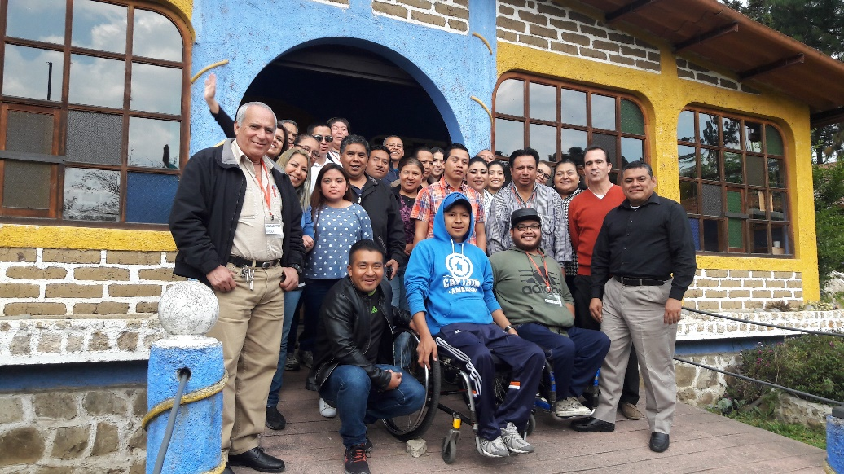
2. ToT sobre gestión inclusiva del riesgo
ToT (Training of trainers)
formación de formadores.
5 días en Guatemala.
Convivencia y aprendizaje: entre participantes (actores de gestión de riesgo), adultos mayores y personas de todas las discapacidades.
Reforzando convenio CONADI-CONRED.
Metodología: en desastresydiscapacidad.net

Slide 4
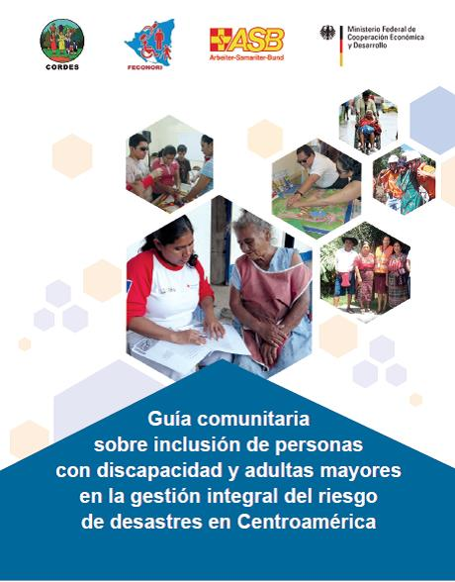
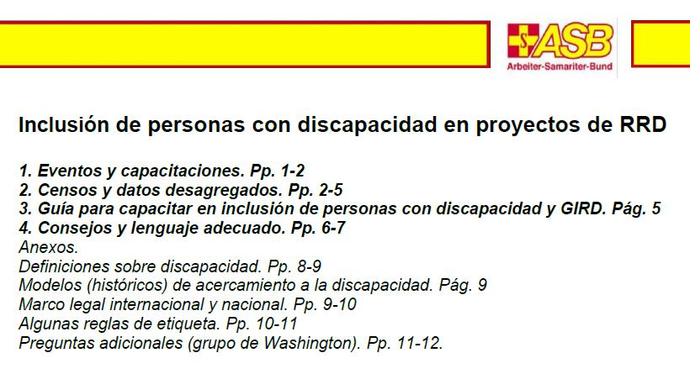
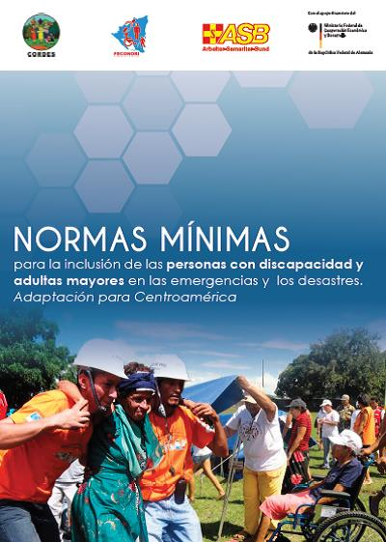
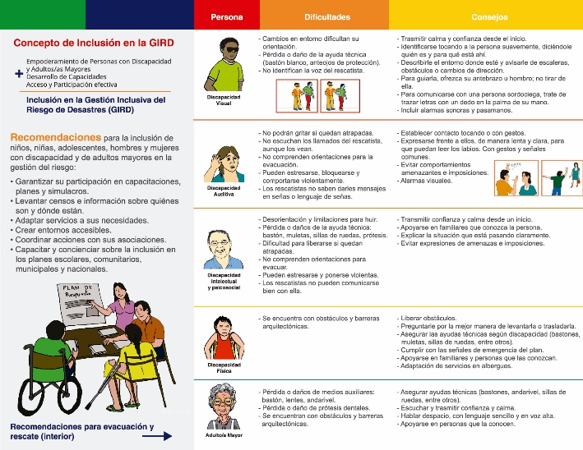
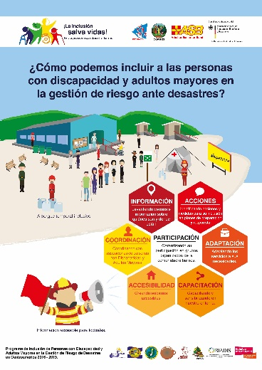
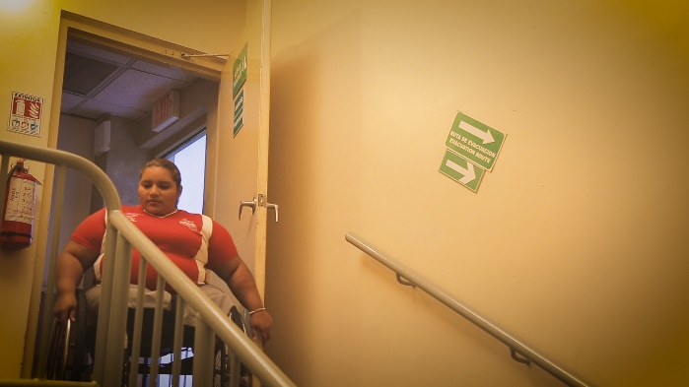
2. ToT sobre gestión inclusiva del riesgo
Basado en metodología ya realizada en Asia.
Basado en metodologías, recursos y publicaciones de proyecto centroamericano.

Slide 5




Proyecto “Adolescentes y jóvenes con discapacidad
promueven entornos educativos inclusivos y seguros
frente a la variabilidad climática”
3. Herramientas para una educación inclusiva y segura

Slide 6
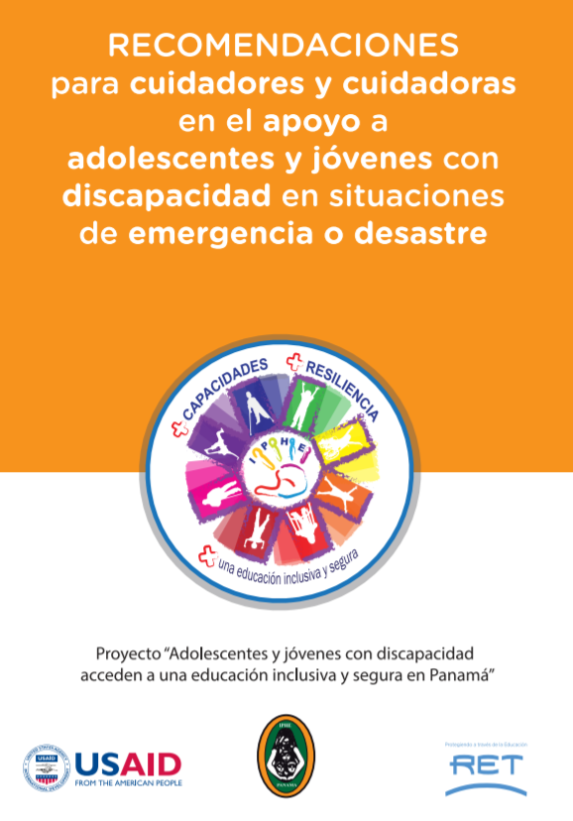
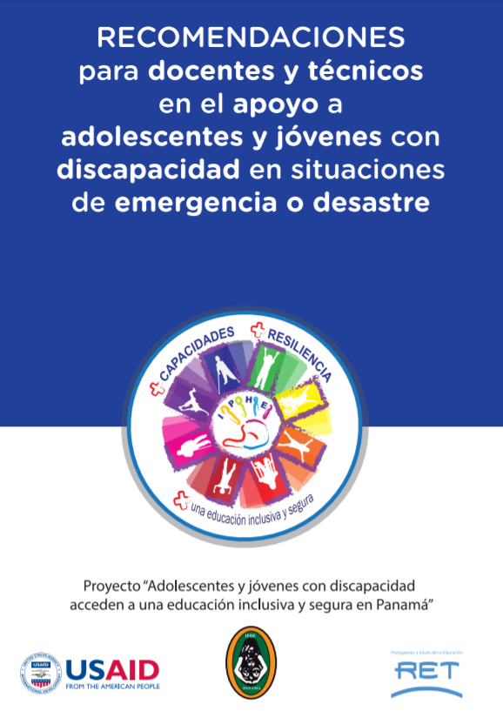
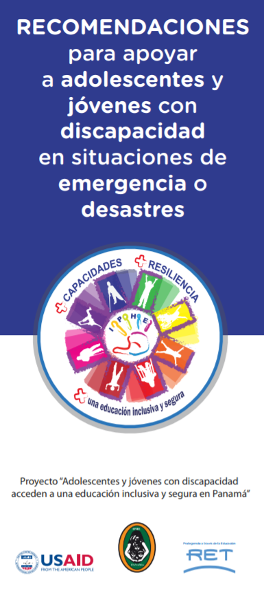
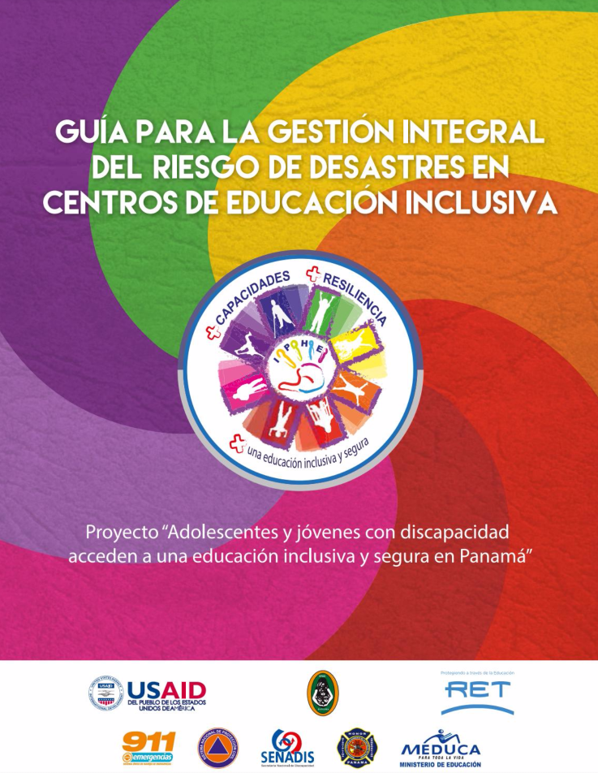

Slide 7
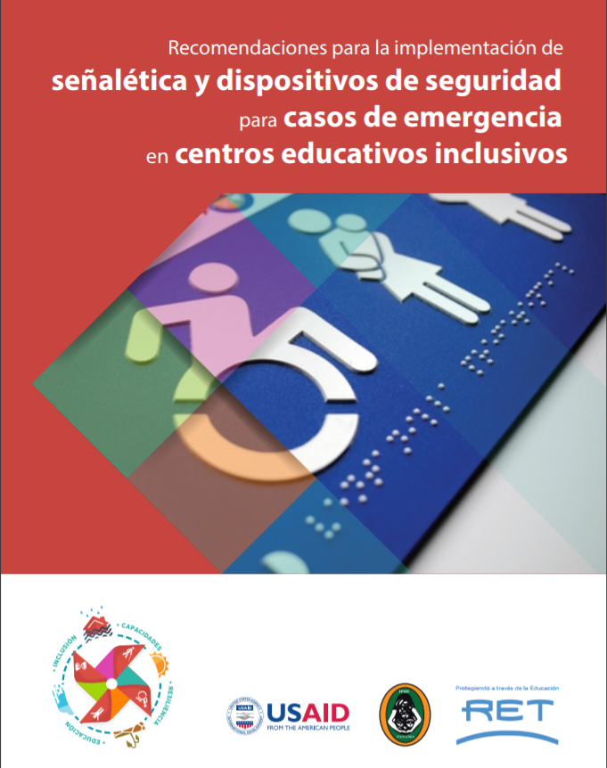
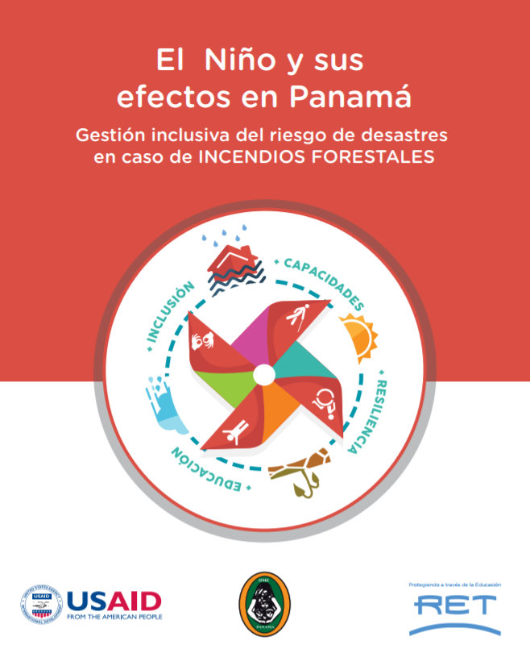
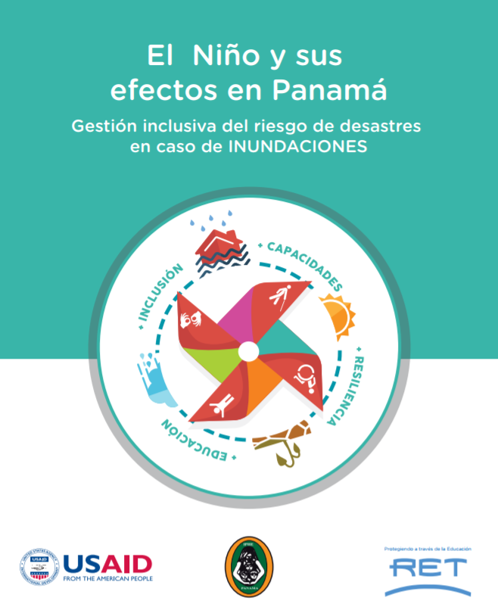
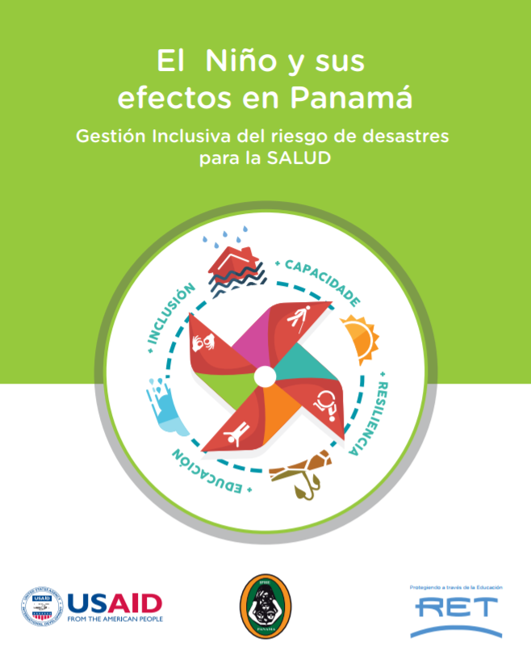

Slide 8
www.educacioninclusivayreducciondelriesgo-panama.org

